Slide 1
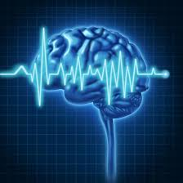
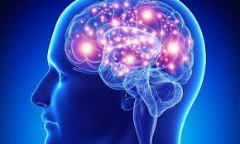
ЕПІЛЕПСІЯ

Slide 2
Епілепсія — гетерогенна група захворювань, які характеризуються повторними, спонтанно виникаючими нападами.
Епілептичний напад є основним симптомом епілепсії і клінічним проявом гіперсинхронних розрядів у нейронах головного мозку

Slide 3
Класифікація нападів епілепсії
Відповідно до міжнародної класифікації епілептичних нападів виділяють
Прості (без порушень свідомості) – з моторним, соматосенсорними, вегетативними і психічного симптомами
Складні – супроводжуються порушенням свідомості
Первинно-генералізовані напади – з залученням в патологічний процес обох півкуль мозку
Некласифіковані епілептичні напади – не підходящі ні під один з вищеописаних видів нападів, а також деякі неонатальні напади (жувальні руху, ритмічні рухи очей)
Повторний епілептичні напади (провоковані, циклічні, випадкові)
Тривалі напади (епілептичних статус)

Slide 4
Клініка епілептичної хвороби
Перша фаза нападу – аура зустрічається приблизно в половині випадків, і іноді цей стан не забувається хворими й вони надалі можуть відтворювати її
Виділяють кілька варіантів аур:
сенсорна - гострий страх, зорові галюцинації у вигляді яскравих неоформлених бачень, тактильні й смакові відчуття, голосні звуки
вегетативна - посилення серцебиття, ядуха, болючі відчуття в грудях і животі, рясний піт
моторна – несподіваний біг, обертання навколо осі тіла, топтання на одному місці
психічна - гостра депресія або відчуття блаженства, слухові уривчасті галюцинації, зміни навколишнього середовища

Slide 5
Друга фаза - тонічна: хворий падає, м'язи тіла різко напружені, голова закинута, від різкого скорочення м'язів голосових зв'язок і м'язів грудної клітки хворий видає різкий звук, можливе мимовільне сечовипускання й дефекація. Свідомість глибоко потьмарена - зіниці не реагують на світло, відсутні больова й тактильна чутливість.
Третя фаза - клонічна: безладне скорочення м'язів тіла, хворий звивається в судомах, на губах піна, через прикус язика й щік нерідко забарвлена кров'ю.
Четверта фаза - відновлюється ритмічне дихання і серцебиття. Однак свідомість глибоко потьмарена, можливий тривалий сон або стан психомоторного порушення, з безцільною агресією, метанням, прагненням кудись піти. Загальна тривалість нападу, включаючи й ауру, декілька хвилин. Хворі після нападу протягом доби, а іноді й більше відчувають слабість, розбитість, пригніченість настрою. Напад амнезується.

Slide 6
Епілептичний статус - невідкладний стан, при якому судомні напади йдуть один за одним настільки часто, що у проміжках між ними у хворого не відновлюється свідомість (на відміну від серії нападів), або якщо одиничний напад триває понад 30 хвилин

Slide 7
Лікування епілепсії
Всі методи лікування епілепсії направлені на припинення нападів, поліпшення якості життя і припинення прийому лікарських засобів (на стадії ремісії)

Slide 8
ДЯКУЮ ЗА УВАГУ!

